Slide 1
ОСТРИ ОТРАВЯНИЯ С ФОС

Slide 2
РАЗПРОСТРАНЕНИЕ И УПОТРЕБА
Пестициди
60-70% от всички пестициди са ФОС.
Днес > 100 ФОС се използват като пестициди в света.
Около 20 хил. тона се използват годишно в България.
83% от всички професионални отравяния с пестициди са предизвикани от ФОС.

Slide 3
РАЗПРОСТРАНЕНИЕ И УПОТРЕБА
Пластификатори при производство на пластмаси.
Флотация на руди и получаване на цветни метали
Бойни отровни вещества - V-газове, зарин, зоман
Медикаменти за лечение на глаукома

Slide 4
Причини за масови и групови отравяния:
Неспазване на карантинните срокове
Неспазване на правилата за безопасна работа
Грешки при приложение на самолетния способ

Slide 5
ФИЗИКО-ХИМИЧНИ СВОЙСТВА
Първите ФОС са синтезирани през 1846 г от Тенар в Германия.През 30-те години на 20 век Шрьодер (Германия) синтезира >2 хил. съединения.
ФОС са производни на ортофосфорната киселина с обща формула:
R₁O O (S)
P
R₂O O - X
Радикалите са еднакви или различни алкили, алкокси, арилни, арилокси групи. Х-остатък от неорганична или органична киселина, халогенен елемент, цианогрупа и др.
Основни групи ФОС:
Фосфати, производни на фосфорната киселина
O
RO
P - O – X
RO

Slide 6
в) дитиофосфати, производни на дитиофосфорната киселина S RO P – S – X RO
б) тиофосфати, производни на тиофосфорната киселина
S
RO
P – O - X
RO

Slide 7
СВОЙСТВА НА ФОСФАТИТЕ
твърди кристални вещества или прозрачни
жълтокафяви маслоподобни течности
с неприятна специфична миризма
по-голяма част от фосфатите са летливи, добре разтворими във вода
неустойчиви и лесно хидролизират – в алкална среда и при загряване
в кисели почви и в слабо киселата среда на биологичните тъкани някои ФОС се запазват непроменени до няколко месеца.

Slide 8
ПЪТИЩА НА ПРОНИКВАНЕ
инхалаторен път – отравянето протича много бързо, първите симптоми са от страна дихателната система – задух, бронхоспазъм, бронхорея.
дермален път – бърз ефект, локални прояви (миофибрилации)
орален път – фудроянтно протичане
ТОКСИЧНОСТ
много висока, варира в широки граници в зависимост от химическия строеж
ЛД₅₀ – от няколко мг/кг до няколко г/кг тегло.
Например:
Фосдрин – 6мг/кг;
Агрия-1060 – 120мг/кг;
Гардона – 4000мг/кг

Slide 9
Класификация на Медвед за ФОС:
Първа група – много опасни – ЛД₅₀ е до 50мг/кг.
Втора група – силно токсични - ЛД₅₀ е от 50 до 200мг/кг.
Трета група – средно токсични - ЛД₅₀ е от 200 до 1000мг/кг.
Четвърта група – слабо токсични - ЛД₅₀ > 1000мг/кг.

Slide 10
МЕХАНИЗЪМ НА ДЕЙСТВИЕ 1. Антихолиенстеразна теория
поради необратимо инхибиране на ензима ацетилхолиенестераза, настъпват дълбоки разстройства във функциите на ВНС и ЦНС. Тези смущения са резултат от нарушаване на обмяната на ацетилхолина и натрупването му в тъканите.
Холинергични неврони:
всички преганглионервни неврони на ВНС
постганглионерните неврони на парасимпатикуса
постганглионерните неврони на симпатикуса, които инервират потните жлези
преганглионерните влаква, които инервират директно медуларната част на надбъбреците
соматичните неврони, които инервират напречно-набраздената мускулатура.

Slide 12
МЕХАНИЗЪМ НА ДЕЙСТВИЕ
В областта на холинергичната медиация ацетилхолинът се синтезира от ацетил коензим А и холин с участието на ензима холинацетилаза и свързан с белтък в неактивна форма във везикулите на пресинаптичната част на синапса.

Slide 13
МЕХАНИЗЪМ НА ДЕЙСТВИЕ
След осъществяване на медиацията активираното количество АСН се разпада хидролитично от ацетилхолинестеразата до оцетна киселина и холин.
Хидролизата на АсН от АХЕ се извършва по следната реакция:
О ОН
СН3-С-О-СН₂-СН₂-N(CH₃)₃ HO-CH₂-CH₂-N⁺ (CH₃)₃ +
CH₃COOH

Slide 14
Видове ХЕ-разпространение:
Специфична (ацетилхолинестераза) – в синапсите и мионевралните връзки, еритроцитите.
Неспецифична (псевдохолинестераза) – бутирилхолинестераза, бензоилхолинестераза. В по-големи количества – в серум, черен дроб. Играе ролята на буфер.
ФОС реагират с АХЕ като имитират реакцията между ацетилхолина и АХЕ. Реагират директно с активния, естеразния център на ензима, без предварителна сорбция към анионния.
Настъпва фосфорилиране на кислорода на серина в естеразния център, подобно на ацетилирането на ацетилхолина.
Симптоматиката на отравянията с ФОС зависи от локализацията на М- респ. N- рецепторите.

Slide 16
Локализация на рецепторите
мускариночувствителни (М рецептори):
мускулите, свиващи зениците
Жлезите с външна секреция (екзокринните) в т.ч. слюнчените, потните, жлезите в бронхите, стомашно-чревния тракт
гладката мускулатура на бронхите, стомашно-чревния тракт
далак, пикочен мехур и др.
никотиночувствителни (N холинорецепторите):
вегетативните ганглии
хромафинните клетки на надбъбреците
напречно-набраздената мускулатура
преобладаващата част от рецепторите в ЦНС

Slide 17
Основни синдроми-симптоматика:
Мускаринов синдром: миоза, хиперсаливация, бронхоспазъм, бронхорея, брадикардия, хипотония, усилена перисталтика на стомашно-чревния тракт, усилена секреция на жлезите в стомашно-чревния тракт, изпотяване, често уриниране и др.
Никотинов синдром: миофибрилации, тремор, тонично-клонични гърчове, тахикардия, хипертония.
Централен синдром: нервно-психическа възбуда, тревога, безспокойство, главоболие, безсъние, или сънливост, повишени сухожилни рефлекси, парези, парализи.

Slide 18
Доказателства в полза на антихолинестеразната теория:
Понижена ХЕА в серума на отровени с ФОС
Повишено ниво на АСН в кръвта на отровени.
Корелация между степента на инхибиране на ХЕ и тежестта на клиничната картина.
Повлияване на отровените с ФОС от реактиватори на ХЕ.

Slide 19
2.Теория за прякото действие на ФОС- активират директно холинорецепторите (касае само тези ФОС, които са структурни аналози на АСН).
3. Теория за сенсибилизиращия ефект на ФОС върху тъканите към ендогенния ацетилхолин.

Slide 20
ПАТОАНАТОМИЯ - Неспецифичен характер на патоанатомичните изменения, дължащи се на хипоксемията и на циркулаторни разстройства:
a) При оглед:
- рано настъпващо и силно изразено трупно вкочаняване;
- цианоза по кожа и лигавици;
-обилна секреция от устата и носа;
б) Дихателна система:
-точковидни кръвоизливи по лигавиците на трахея и бронхи;
-точковидни кръвоизливи по плеврата;
-изпълнени със секрет бронхи и бронхиоли;
-кръвонапълнени бели дробове с участъци на емфизем, ателектаза, кръвоизливи, пневмонични огнища;
-спастично свити бронхи при напречен срез;

Slide 21
ПАТОАНАТОМИЯ - Неспецифичен характер на патоанатомичните изменения, дължащи се на хипоксемията и на циркулаторни разстройства:
в) Стомашно-чревен тракт:
- кръвонапълненост и кръвоизливи в червата; - спастично свити участъци в червата;
г) Сърдечно-съдова система: - точковидни кръвоизливи по епикарда и ендокарда - мастна дистрофия в миокарда; - разширени десни сърдечни кухини - тъмночервена, несъсирена кръв в сърдечните кухини, наличие на

Slide 22
ПАТОАНАТОМИЯ - Неспецифичен характер на патоанатомичните изменения, дължащи се на хипоксемията и на циркулаторни разстройства:
д) Черен дроб и бъбреци: - кръвоизливи под капсулата; - мастна дистрофия, некротични участъци в черния дроб; - кръвонапълнени бъбреци с точковидни кръвоизливи; - белтъчна и мастна дистрофия в епитела на извитите каналчета;
е) ЦНС: - кръвонапълване и оток в мозъчното вещество и в меките мозъчни обвивки. - точковидни кръвоизливи периваскуларно; - дистрофия на невроните; - съдови спазми;

Slide 23
КЛИНИЧНА КАРТИНА
Бързо развитие-липса на латентен период.
Начало-обикновено 1-2 часа, след контакта с отровата, но може и по-рано (след 5мин) или по-късно.
Четири клинични форми: лека, средно-тежка, тежка и мълниеносна.

Slide 24
ОСТРО ОТРАВЯНЕ А. Лека форма (миотична): /Продължителност – до 1 седмица/
Очи: миоза, спазъм на акомодацията, болки в очите, липса на зенична реакция към светлина, хиперемия на конюнктивите.
Неврологична симптоматика: главоболие, слабост, безспокойство, безсъние, апатия, нарушение на паметта и вниманието.
Дихателна система: стягане в гръдния кош, задух, усилена секреция от носа.
Стомашно-чревен тракт: саливация, гадене, повръщане, чревни колики.
Сърдечно-съдова система: брадикардия, хипотония
Скелетна мускулатура: миофибрилации, повишен мускулен тонус.
Кръвна картина: левкоцитоза, с лимфопения, серумна ХЕ-снижена до 50-60% от изходното ниво.

Slide 25
ОСТРО ОТРАВЯНЕ Б. Средно-тежка форма (бронхоспастична): /Продължителност – до 1 седмица/
Водещи са дихателните нарушения: бронхоспазъм, пристъпен експираторен задух, обилни сухи дребни и средни влажни хрипове, бронхорея, пенеста течност от устата и носа, цианоза, изпотяване;
Стомашно-чревен тракт: саливация, усилена чревна перисталтика, коремни болки, диария;
Сърдечно-съдова система: брадикардия (при 30% може и тахикардия), лека хипотония, аритмия - екстрасистолия, АV блок;
Нервна система: главоболие, безсъние, емоционална лаболност, миофибрилации, повишен мускулен тонус;
Кръвна картина: левкоцитоза с неутрофилия, лимфопения, олевяване;
ХЕА – 30-40% от изходното ниво.

Slide 26
ОСТРО ОТРАВЯНЕ В.Тежка форма (генерализирана): Увреждане на всички органи и тъкани. Протича в три фази (периоди) – начален, конвулсивен, паралитичен (терминален) и възстановителен
Начална фаза:
безпокойство, хиперсаливация, изпотяване, гадене, повръщане
По-късно-бронхоспазъм, лек задух, адинамия, миофибрилации.
Конвулсивна фаза:
кома, клонично-тонични гърчове с пристъпен характер. Терминално-продължителен тетаничен гърч.
нарушения в дишането-бронхоспазъм, бронхорея, обилна секреция от устата и носа.
кожа -цианотична, влажна.
пулс -брадикардия, по-късно учестен, неправилен пулс, нарушения в проводимостта.
стомашно-чревен тракт – усилена чревна перисталтика, палпация на спастично свити участъци.
очи – миоза, липса на реакция към светлина.

Slide 27
ОСТРО ОТРАВЯНЕ В.Тежка форма (генерализирана): Увреждане на всички органи и тъкани. Протича в три фази (периоди) – начален, конвулсивен, паралитичен (терминален) възстановителен
Терминална (паралитична) фаза:
дълбока кома, гърчове и рефлекси изчезват. -дишане- крайно смутено, неправилно, с апноични паузи, тип Чейн-Стокс
сърдечна дейност- слаб, филиформен пулс, нискo кръвно налягане
генерализирани миофибрилации, продължаващи няколко минути след смъртта.
кръвна картина-левкоцитоза с лимфопения.
ХЕА-10-20% от изходното ниво.
Усложнения:
пневмония
остра сърдечна недостатъчност
токсичен хепатит
токсичен нефрит
остри психози
токсичен полиневрит

Slide 28
ОСТРО ОТРАВЯНЕ Г. Мълниеносна форма:
за няколко минути летален изход, поради парализа на дишането и сърдечната дейност
клиничната картина протича с ларингоспазъм, бронхоспазъм, тежка диспнея, цианоза, тежък колапс.

Slide 29
ХРОНИЧНО ОТРАВЯНЕ:
вегетативна дистония – прeобладава тонуса на парасимпатикуса.
траен червен дермографизъм
акроцианоза и акрохиперхидроза
положителен ортостатичен рефлекс
токсичен неврастенен синдром
полиневрит
психични смущения
брадикардия, хипотония
токсичен хепатит, токсичен нефрит

Slide 30
ХРОНИЧНО ОТРАВЯНЕ:
Параклиника:
ХЕА е понижена в серум, еритроцити, цяла кръв
Възстановяване на ензима: при остри отравяния-1 седмица, при хронични-1 месец. Понижение с над 30% от изходното ниво-индикация за прекратяване на контакта с ФОС.
Глюкоза-повишена през 1-то денонощие.
Чернодробни ензими (АСАТ, АЛАТ, ГГТП)-повишени.
Диагноза, ДД
Изгражда се на базата на основните симптоми и понижената ХЕА.
Диференциална диагноза:
Отравяния с СО, цианиди, гъби (мускариново отравяне)

Slide 31
Аmanita muscaria

Slide 32
Бронхиална астма – при средно-тежките форми
Заболявания, протичащи с кома и гърчове-диабетна, уремична, инсултна

Slide 33
ЛЕЧЕНИЕ Два вида ефективни антидоти-холинолитици и реактиватори на ХЕ.
Холинолитици - блокират холинорецепторите. Механизъм на действие-конкурентно инхибиране
(компетитивно) изместване на отровата от антидота.
Atropinum sulfuricum периферен М-холинолитик.
Amp. a 1 mL, 0,001
Приложение при:
тежка форма:
- възрастни: първоначално до 6 мг i.v., след това х 2 мг i.v. на всеки 5 мин до изчезване на симптомите. За един ден може да са необходими 1-2 г.
- деца: 0.015-0.05 мг/кг (минимална доза 0.1мг)
средно тежка форма: първоначално до 4 мг i.v., след това х 2 мг i.v. през интервали от 10 мин.
лека форма: х 1-2мг i.m. (s.c.) Повторна доза след 30 мин, ако е необходимо.

Slide 34
Атропин – прилага се до атропинизация:
мидриаза, сухота в устата, зачервена кожа, пулс-70-80/мин.
Предозиране - симптоматика:
треска, илеус, дезориентация, делир, ретенция на урината
опасност от топлинен удар – поради потискане на потоотделянето и нарушаване на терморегулацията.
При атропинизиране –адекватна оксигенация (атропинът може да предизвика вентрикуларна фибрилация в условията на хипоксия).
Повишено внимание при приложение на атропина при:
глаукома, хипертония, хипертермия и хипотиреоидизъм.
Ефектът от една терапевтична доза атропин продължава 10-30 мин.(опасност от рецидиви при липса на повторни дози). Необходимо е наблюдение на пациентите до 48 часа от началото на симптомите.

Slide 35
Централни холинолитици: апрофен, пентафен и др., ганглиоблокери, курареподобни вещества.
Реактиватори на холинестеразата.
прилагат се при средно тежки и тежки форми на интоксикация, най-добре веднага след атропина.
възстановяват фосфорилираната ХЕ и образуват инертни комплекси с повечето ФОС. Ефектът настъпва след около 10 мин.
Видове:
оксимни-съдържат оксимна група – Pralidoxim (2-PAM).
Приложение:
възрастни – първоначално 25-30мг/кг тегло в 0.9% NaCl i.v. за 15-30 мин, последвано от i.v. инфузия на 8 мг/кг/час.
деца-първоначално 25-30мг/кг в 0.9% NaCl i.v. за 15-30 мин, последвано от i.v. инфузия на 10-20 мг/кг/час.
Странични ефекти:
при висока скорост на въвеждане (>500мг/мин)-тахикардия, мускулна ригидност, невромускулен блокаж, хипертония, ларингоспазъм.
няма ефект върху т.н. “стара ацетилхолинестераза”.

Slide 36
Биспиридинови съединения – obidoxim (toxogonin), TMB-4, Н-реактиватори:
Obidoxim – характеристика:
по-мощен реактиватор от пралидоксима;
има по-дълъг полуживот;
плазмената му концентрация е 5 х по-висока от тези на 2-ПАМ;
ниската доза има антихолинергичен атропиноподобен ефект.
Приложение:
първоначално 3-4 мг/кг (250мг) i.v. (без странични ефекти с изключение на хепатотоксичността),
последван от i.v. инфузия на 750 мг/дневно.
Странични ефекти:
при висока доза може да инхибира активността на ХЕ
хепатотоксичен е.

Slide 37
Комбиниран профилактичен антидот (BG) –Улкарол.
Друга терапия:
лечение на неврологичната симптоматика (гърчовете)-benzodiazepin (Diazepam)
възрастни - 5-10мг бавно i.v.(3-5 мин)
деца - 0.2-05 мг бавно i.v.
парентерално въвеждане на глюкоза, витамини, десенсибилизираща терапия
спазмолитици, бронходилататори, кардиотоници и др.
Реанимация:
антидотната терапия се предхожда от аспирация на секретите от устната кухина, трахеята
изкуствено дишане (при нужда) - уста в уста, уста в нос.

Slide 38
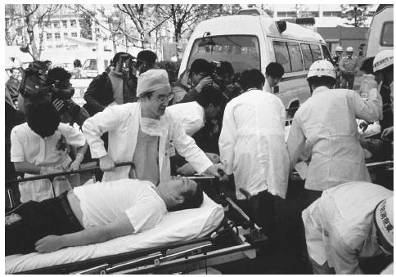
Атака със зарин в Токио

Slide 39
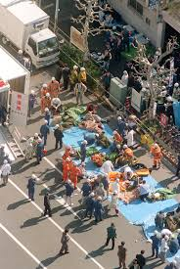
Атака със зарин в Токио

Slide 40
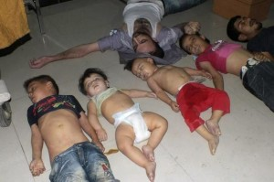
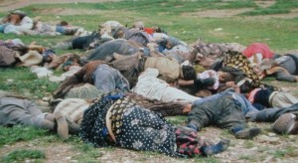
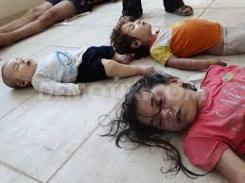
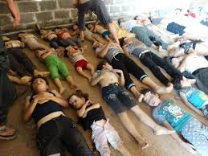
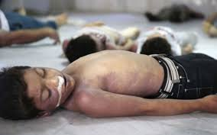
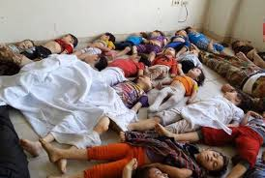
Газови атаки в Сирия, 2013 г.

Slide 41
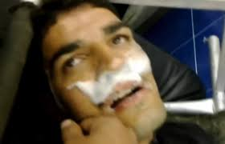
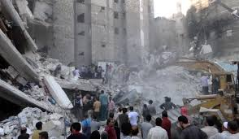
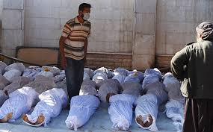
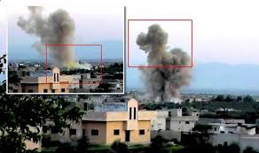
Газови атаки в Сирия, 2013 г.

Slide 42
Газови атаки в Сирия, 2013 г.

Slide 43
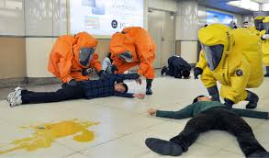

Slide 44
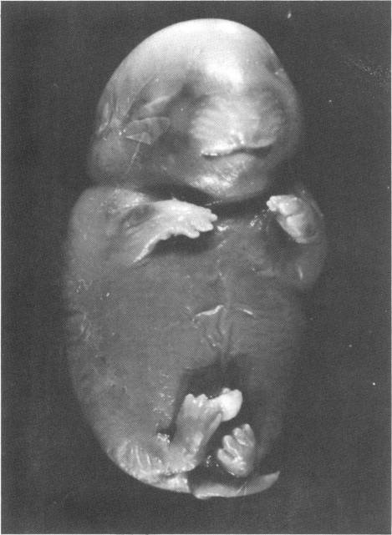
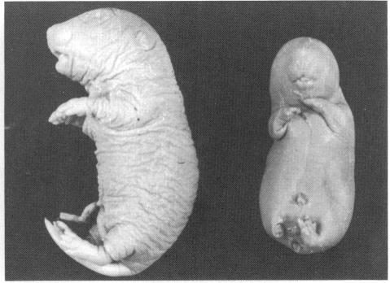
Влияние на хлорофос върху ембриона
Хидроцефалия-13 ден
от бременността
Общ оток на плода-9-ти ден след въвеждане на
80 мг/кг хлорофос
Менингоенцефалит-13-ти ден от бременността

